Slide 1
Что я думаю о войне?
Презентацию подготовила
Кудрявцева Анастасия
Ученица 6 класса
ГБОУ «Школа №1329»

Slide 2
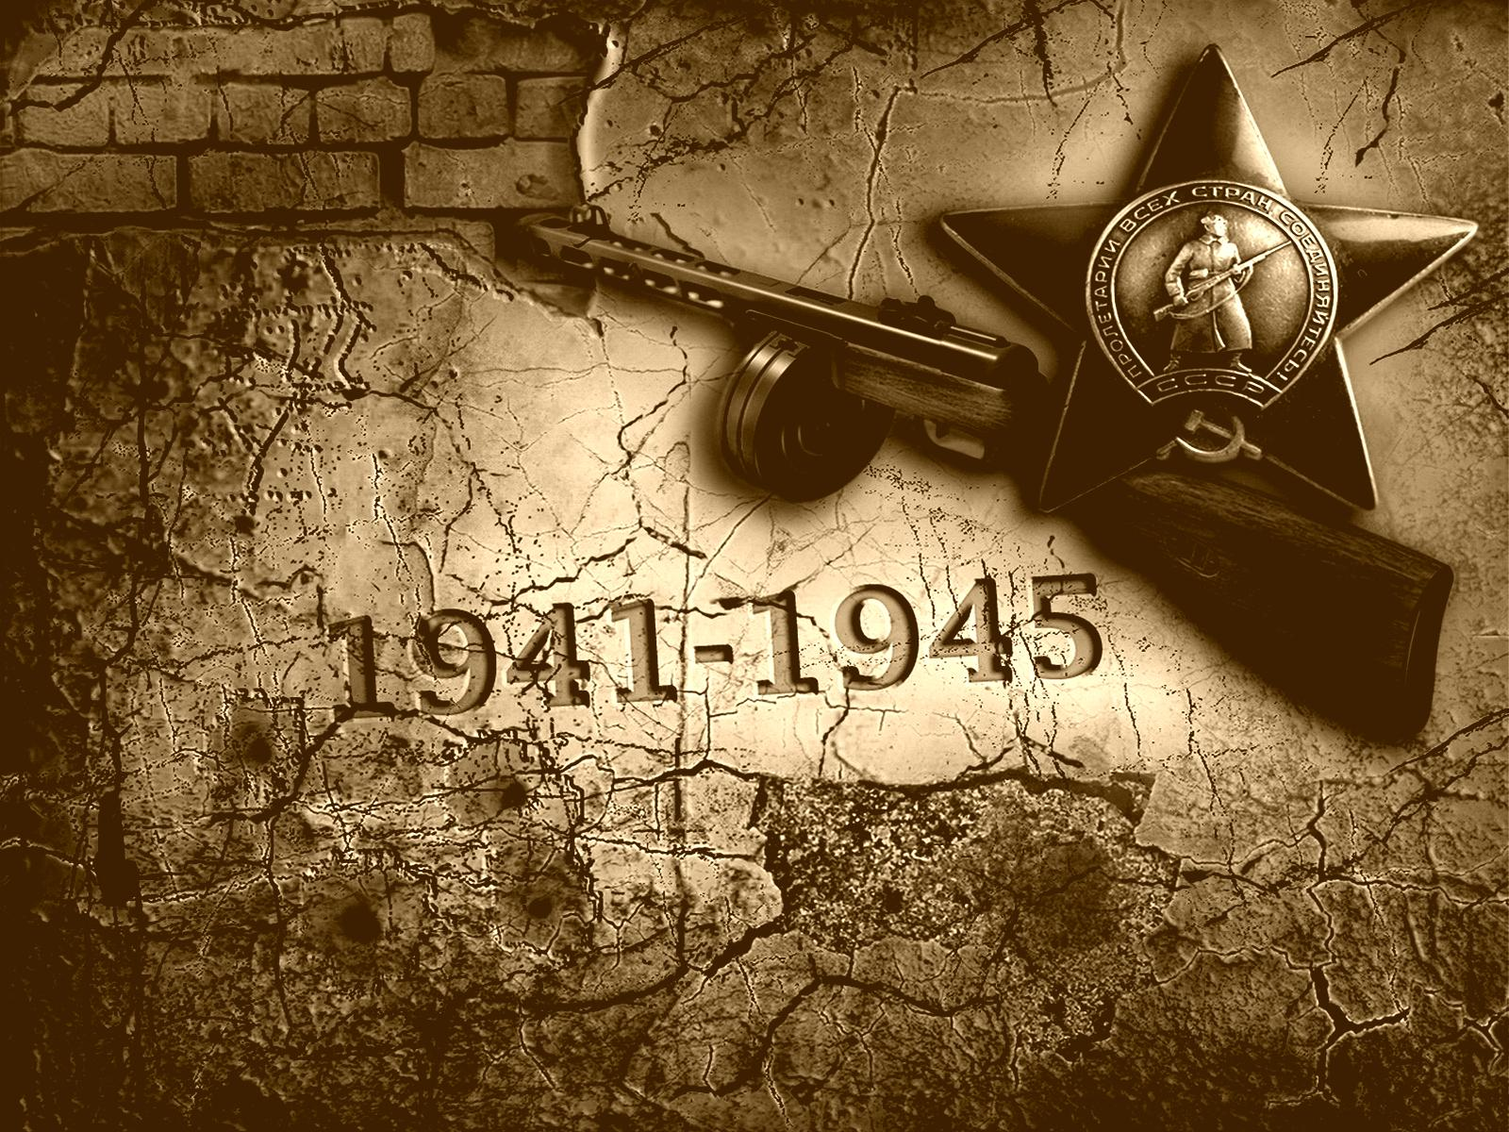
Как ответить на простой вопрос: «Что я думаю о войне?»

Slide 3
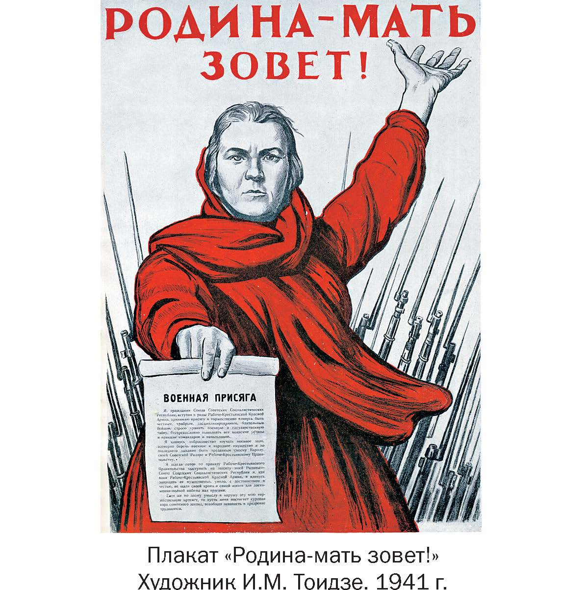

Slide 4
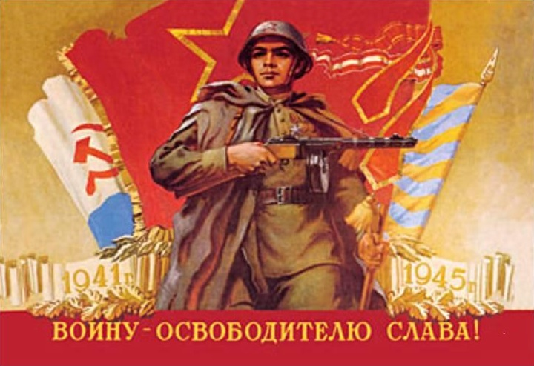

Slide 5
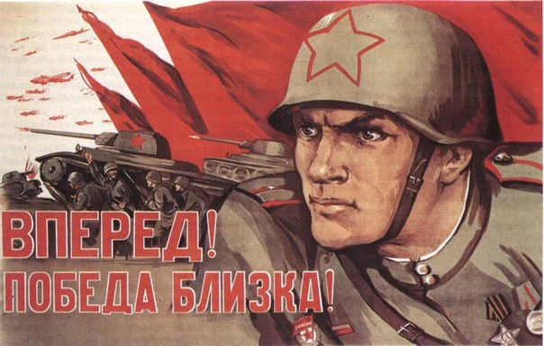

Slide 6
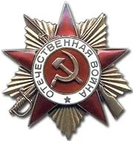

Slide 7
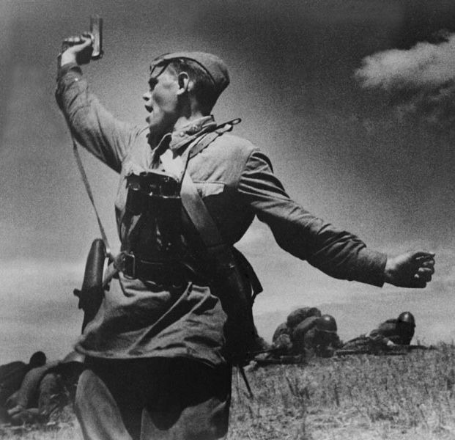

Slide 8
Начало битвы за Москву
Битва за Москву 30 сентября 1941 — 20 апреля 1942 — боевые действия советских и немецких
войск на московском направлении.

Slide 9
5 декабря 1941 года, началась наступательная операция советских войск под Москвой. Она отбросила фашистов от столицы на 200- 250 километров.

Slide 10
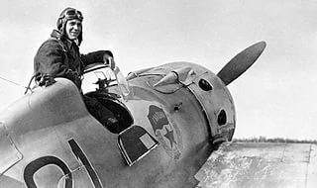

Slide 11
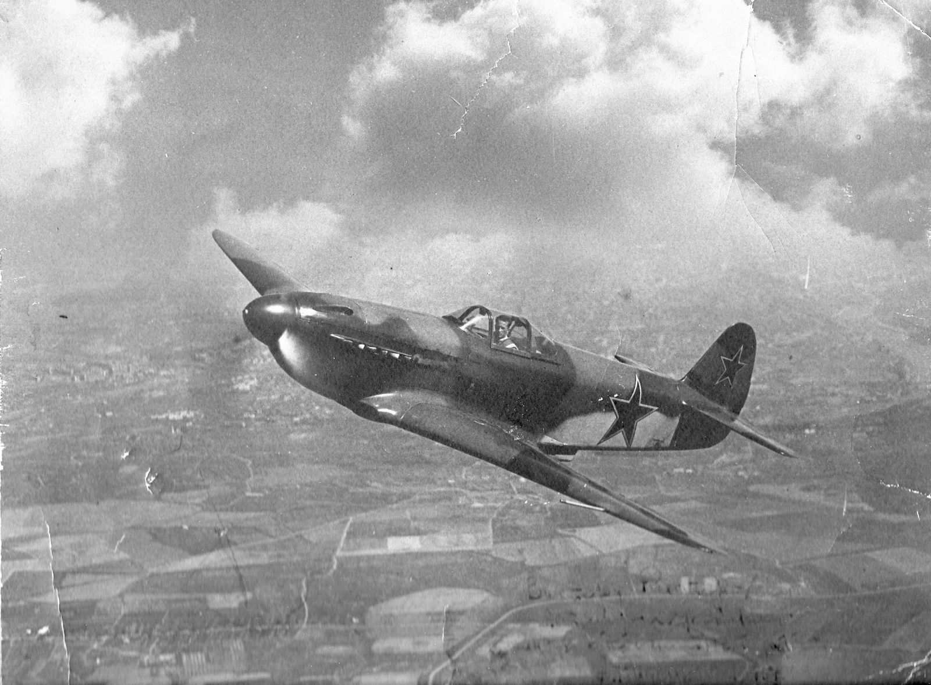

Slide 12
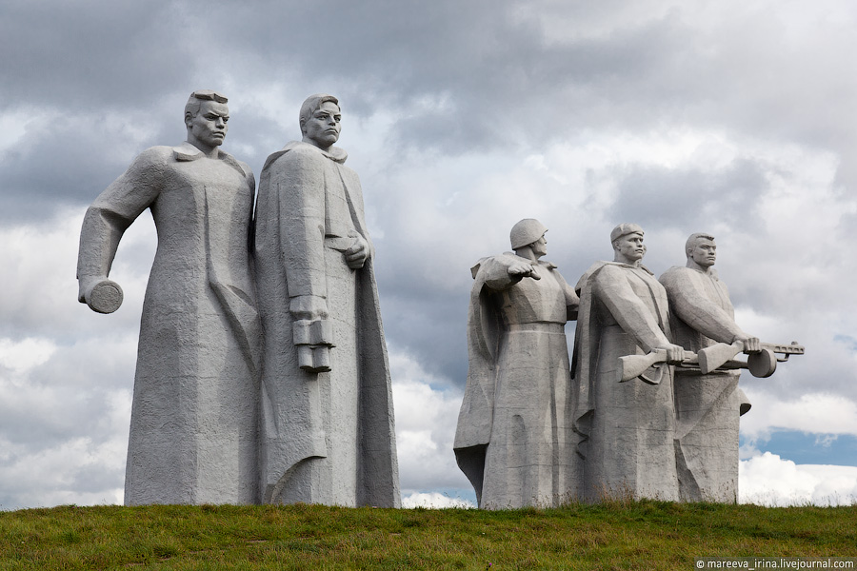

Slide 13
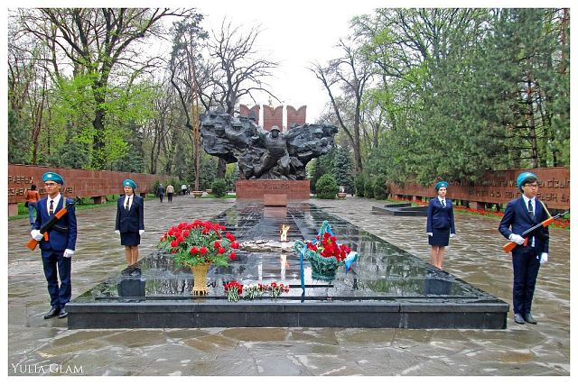

Slide 14
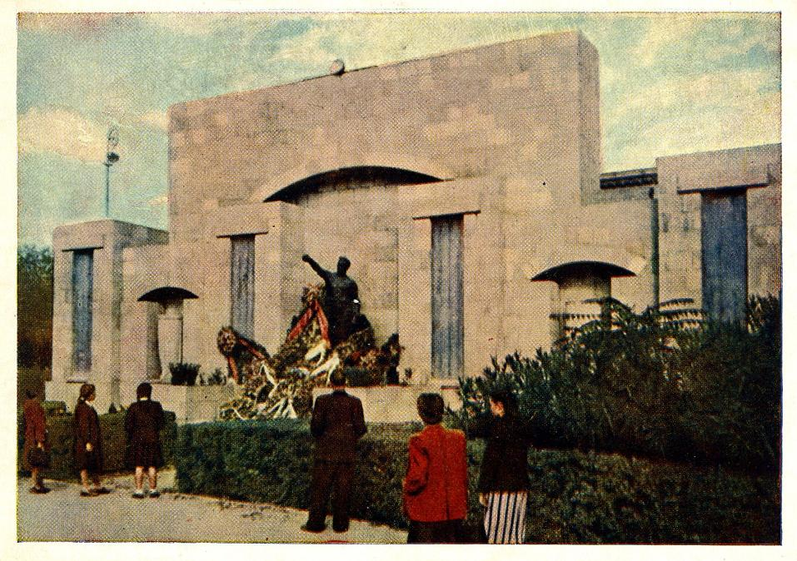

Slide 15
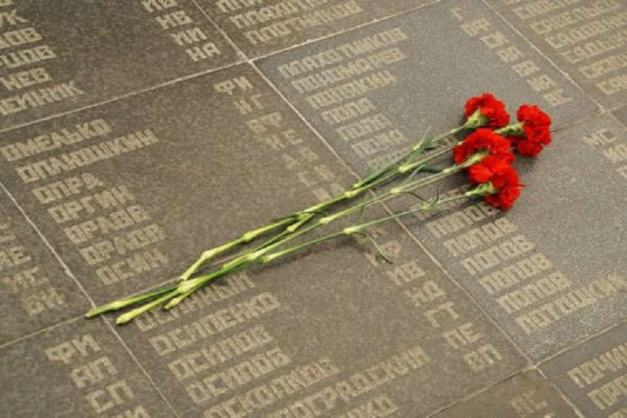

Slide 16
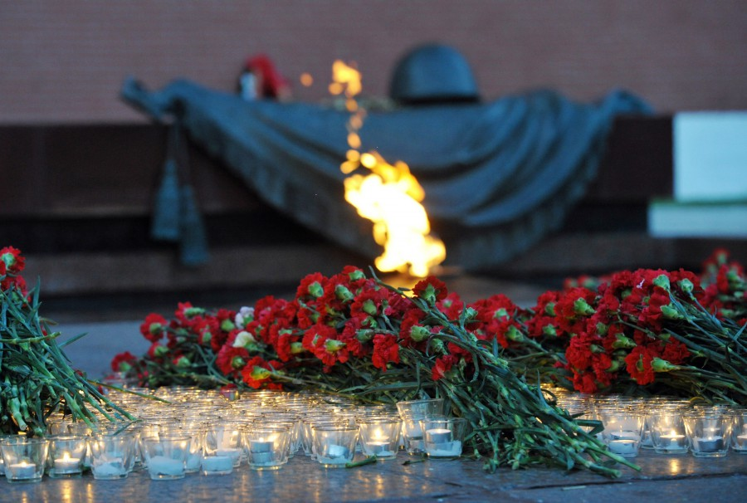

ВЕЧНАЯ ПАМЯТЬ ГЕРОЯМ!

